Slide 1
路由器接口配置 Part6

Slide 2

课程目标
学习完本课程，您应该能够：
控制端口与辅助端口
常见局域网接口
常见广域网接口
路由表
静态路由

Slide 3
目录
控制端口与辅助端口
路由器接口
  常见局域网接口
  常见广域网接口
路由表
静态路由

Slide 4
控制端口与辅助端口
控制端口(Console)和辅助端口(AUX)的一个主要的优点是都允许路由器的带外管理。
比较
特点 | 控制端口 | 辅助端口
使用短的电缆，需要终端接近路由器 | Y | N
需要借助Modem和PSTN进行远程访问 | N | Y
路由器发送错误消息到这个端口 | Y | N
可以在这个端口上执行口令恢复 | Y | N
发送路由器启动消息到这个端口 | Y | N
Notes:
带外----带宽之外.
重启

Slide 5
目录
控制端口与辅助端口
路由器接口
  常见局域网接口
  常见广域网接口
路由表
静态路由

Slide 6
路由器接口
路由器的接口即指路由器系统与网络中的其它设备交换数据并相互作用的部分，其功能就是完成路由器与其它网络设备的数据交换。路由器的接口可以分为物理接口和逻辑接口两类。物理接口就是真实存在、有对应器件支持的接口，如以太网接口、同/异步串口等。物理接口又分为两种，一种是局域网接口，主要是指以太网接口，路由器可以通过它与本地局域网中的网络设备交换数据；另一种是广域网接口，包括同/异步串口、异步串口、AUX 接口等，路由器可以通过它们与外部网络中的网络设备交换数据。逻辑接口是指能够实现数据交换功能但物理上不存在、需要通过配置建立的接口，包括拨号接口、子接口、备份中心逻辑通道以及虚拟接口模板等。

Slide 7
路由器接口
路由器的接口即指路由器系统与网络中的其它设备交换数据并相互作用的部分，其功能就是完成路由器与其它网络设备的数据交换。
物理上不存在、需要通过配置建立的接口
路由器接口
物理接口
逻辑接口
局域网接口
广域网接口
拨号
接口
子
接口
备份中心
逻辑通道
虚拟接
口模板
以太网
接口
同/异步
串口
异步
串口
AUX
接口

Slide 8
路由器接口配置—接口视图
与接口有关的命令都必须在相应的接口视图下使用。
interface type number [ .sub-number ]
# 进入相应接口视图，或创建逻辑接口和子接口
  type：接口类型 Ethernet Serial
  number：接口编号
  sub-number：子接口编号，与主接口编号之间用“.”隔开。
undo interface type number [ .sub-number ]
# 删除指定的逻辑接口或子接口
例: [Quidway]int e0/0
[Quidway]int s1/0

Slide 9
路由器接口配置—接口描述
description interface-description
# 设置接口描述
  interface-description：路由器接口的描述字符串，不超过80字符。
undo description
例: [Quidway-Ethernet0/0] des XXX
[Quidway-Serial1/0] des XXX

Slide 10
路由器接口配置—显示接口信息 1
显示接口当前的运行状态和相关信息
display interface [type number [. sub-number]]
  type：接口类型，与number一起指定了一个接口。
  number：接口号，与type一起指定了一个接口。
  sub-number：子接口编号
显示接口的IP信息
display ip interface [ interface-type interface-number ]
  interface-type：接口类型。
  interface-number：接口编号
  如果不指定接口，则显示全部接口的IP信息
例: [Quidway]dis ip int e0/0
[Quidway]dis ip int s1/0

Slide 11
路由器接口配置—显示接口信息2
显示接口状态
display status interface interface-type interface-number
  interface-type interface-number：接口类型及接口号
清除接口对收发报文的统计信息及IP、ARP、ICMP
的统计信息
reset counters interface [ interface-type [ interface-number ]]
  interface-type：接口类型。
  interface-number：接口号。
  如果不指定一个具体的接口，则缺省清除全部接口的报文收发统计信息及IP、ARP、ICMP 的统计信息。

Slide 12
关闭/重启/复位接口
shutdown
# 接口视图下使用此命令，关闭接口
undo shutdown
# 接口视图下使用此命令，重启接口
restart
# 由于在某些特殊情况下，如修改接口的工作参数时，改动不能立即生效，需要关闭和重启接口后才能生效。restart 命令相当于连续执行shutdown 和undo shutdown 两条命令，在远程管理的情况下可以保证既复位了管理接口，又保证远程管理不被中断。

Slide 13
LAN接口配置1
进入指定以太网接口视图
interface ethernet number
# 进入指定以太网接口视图
  number：接口编号。
interface gigabitethernet interface-number
# 进入千兆以太网接口视图
  interface-number：接口编号
设置接口IP地址
ip address ip-address net-mask [ sub ]
  ip-address：接口IP 地址，为点分十进制格式。
  net-mask：相应的子网掩码，为点分十进制格式或指定掩码长度。
  sub：当为一个以太网接口配置两个乃至两个以上的IP地址时，对第二个及以后的IP地址（即辅助的IP地址）可以用sub关键字加以指示。
undo ip address [ ip-address net-mask [ sub ] ]

Slide 14
LAN接口配置2
选择以太网接口的工作速率
speed { 10 | 100 | negotiation}
# 设置快速以太网接口的工作速率
  10：强制以太网接口工作速率为10Mbps 模式。
  100：强制以太网接口工作速率为100Mbps 模式。
  negotiation：设置以太网接口工作速率为自动协商模式。
undo speed
# 恢复缺省的工作速率，缺省情况下，以太网接口工作速率处于自动协商模式

Slide 15
LAN接口配置3
选择以太网接口的工作方式
duplex { negotiation | full | half }
# 设置以太网接口的工作模式
  full：设置以太网接口为全双工模式。
  half：设置以太网接口为半双工模式。
  negotiation：设置以太网接口为自动协商模式。
undo duplex
# 恢复以太网接口的缺省工作模式，以太网接口缺省工作在自动协商模式
设置以太网接口的流控功能
flow-control
# 设置以太网接口启用流控，这种方式只有在对端支持流控时才有效
undo flow-control
# 恢复缺省设置，缺省情况下不启用流控

Slide 16
广域网接口
路由器接口
物理接口
逻辑接口
局域网接口
广域网接口
拨号
接口
子
接口
备份中心
逻辑通道
虚拟接
口模板
以太网
接口
同/异步
串口
异步
串口
AUX
接口

Slide 17
异步 & 同步串口
异步串口
  两种异步串口：异步串口分为设置成异步方式的同/异步串口和专用异步串口
  异步串口可以设为专线方式和拨号方式，常用的是拨号方式
同步串口
  可以工作在DTE和DCE两种方式
  可以外接多种类型电缆
  支持多种链路层协议
  支持IP和IPX网络层协议
  display interface serial命令可显示同步串口的信息

Slide 18
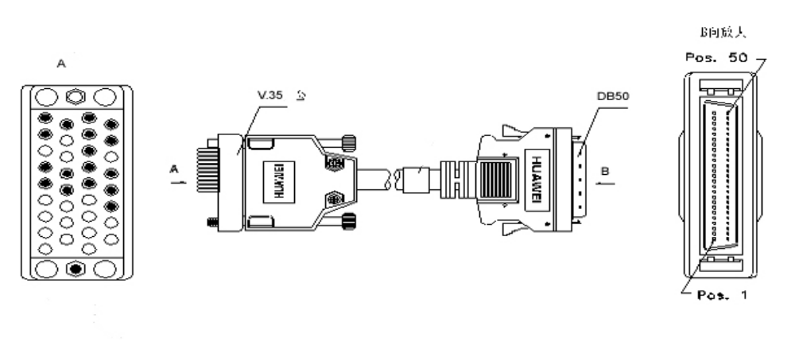
V.35规程的机械特性
DB34（外接网络端）--DB50（路由器端）
DTE端为34针型插头
DCE端为34孔型插头

Slide 19
V.35电气特性、传输速率和距离
控制信号遵从标准RS-232电平标准：±12V
数据与时钟遵从V.35电平标准：±0.5V
同步方式下最大传输速率是：2048000 bps
EIA/TIA-V.35 电缆的速率和传输距离
波特率（bps）
最大传输距离（米）
2400
1250
4800
625
9600
312
19200
156
38400
78
56000
60
64000
50
2048000
30

Slide 20
串行电缆
串行电缆必须具有和路由器上串行连接器匹配的接头。
串行电缆通常使用两种不同的引脚之一，这要根据路由器是作为DTE还是DCE来决定。工程师必须确定路由器扮演的角色，然后选择DTE还是DCE。
Notes:
通过线上标签区分

Slide 21
时钟
在典型的租用线路中，路由器要起到数据电路终端设备（DCE）或数据终端设备（DTE）的作用。在正常情况下，路由器一般为DTE。
DCE：是由电话公司提供的连接到租用线路的设备。DCE向DTE提供时钟。
DTE：是通过电路发送数据的设备。路由器通常作为DTE，因为它要跨过广域网发送IP数据包，封装在数据链路帧中的数据包，相对应的，DTE也要等待接收DCE发出的时钟。

Slide 22
同步1
同步的作用是保证两台路由器之间使用串行链路进行通信进行同步通信，也就是说租用线路两端的路由器必须要使用精确的相同速率来发送和接收数据位。在广域网中，时钟需要精确匹配，两台路由器间要不断地同步时钟，来保证双方运行速率相同。
例如：一条租用线路，速率是64kbit/s。那么路由器发送一个比特的时间就是1/64000s，此时，路由器就相当于一个时钟。但是，有可能会出现一台路由器的时钟比另外一台快一些或慢一些的情况。同步或称定时，就是解决这个问题的方法，它让路由器持续地调整自己的时钟速率来保证双方的运行速度相同。

Slide 23
同步2
在真实的点到点连接中，同步时钟的工作在串行链路两端的路由器上都要进行。
  首先，电话公司要提供时钟，典型的为原子时钟，这是一种保证时间准确的方法。而租用线路的接入设备根据电话公司提供的原子时钟信号校准自己的内部时钟。
  然后，租用线路的接入设备作为DCE，通过串行电路向路由器（作为DTE）提供时钟信号。
  路由器再根据这个信息校准自己的时钟，这样才能保证持续地以相同的速度通信。
在一个使用租用线路广域网链路中，同步过程是持续不断的，而主时钟源是由电话公司提供的。

Slide 24
在实验室中建立租用线路
有两台带有串行接口的路由器
一台路由器的串行接口连接DTE电缆(34针插头)
另一台路由器的串行接口连接DCE电缆(34孔插头)
把DTC和DCE电缆连接到一起。在连接电缆时要保证DTE和DCE电缆使用相同类型标准的连接头，这样双方才可以连接。
在连接DCE电缆的路由器上启动时钟，该路由器就起到了电话公司和租用线路接入设备的作用，向另外一台路由器提供同步时钟
这种连接方法称为“背对背广域网连接”

Slide 25
配置Serial工作在同步方式1
同步串口特性可以工作在DTE和DCE两种方式，一般情况下，同步串口作为DTE设备，接受DCE设备提供的时钟。同步串口可以外接多种类型的电缆，如V.24、V.35、X.21、RS449、RS530 等。Comware可以自动检测同步串口外接电缆类型，并完成电气特性的选择，一般情况下，无需手工配置。同步串口支持的链路层协议包括PPP、帧中继、LAPB 和X.25 等。支持IP 和IPX 网络层协议。可以通过执行display interface serial 命令，查看同步串口的当前外接电缆类型以及工作方式（DTE/DCE）等信息。
Notes:
DDN专线用的链路层协议是帧中继或X.25
ADSl用的链路层协议是PPP

Slide 26
配置Serial工作在同步方式2
设置同/异步串口工作在同步方式
physical-mode sync
# 设置同/异步串口工作在同步方式，同/异步串口缺省工作在同步方式下
进入指定的同步串口
interface serial number
# 进入指定的同/异步串口视图，此时同/异步串口已经被设置成工作在同步方式下
设置链路层协议
link-protocol { fr | hdlc | lapb | ppp | sdlc | x25 } # 缺省值是PPP链路层协议

Slide 27
配置Serial工作在同步方式3
设置波特率
baudrate baudrate # 设置同步串口的波特率DCE端
  baudrate：同步串口取值范围为1200～2048000。缺省波特率为64000bps。
virtualbaudrate virtualbaudrate # 配置DTE 接口的虚拟波特率
  virtualbaudrate：指定的波特率，需要与DCE 侧的配置保持一致。
  当串口工作为DTE模式时，接口波特率通过协商从对端（DCE侧）获得。virtualbaudrate 命令给用户提供一种手工配置DTE侧波特率的方式，要求其baudrate取值务必与DCE侧配置的baudrate相同。配置了virtualbaudrate命令后需要shutdown，undo shutdown 接口，配置才可以生效。
baudrate 和virtualbaudrate不能在链路的同一端配置，baudrate用于DCE端，virtualburdrate用于DTE端（仅同步模式）。同/异步串口由异步方式设成同步方式后，系统会将缺省波特率自动改为64000bps。
undo virtualbaudrate # 取消DTE 接口虚拟波特率的配置

Slide 28
例
为DTE接口设置虚拟波特率为19200。
[Quidway-Serial1/0] virtualbaudrate 19200
取消DTE接口的虚拟波特率。
[Quidway-Serial1/0] undo virtualbaudrate

Slide 29
配置Serial工作在异步方式1
Comware 中有两种异步串口，一种是将同/异步串口设置为工作在异步方式，接口名称为Serial；另外一种是专用异步串口，接口名称为Async。

Slide 30
配置Serial工作在异步方式2
设置同/异步串口工作在异步方式
physical-mode async
# 设置同/异步串口工作在异步方式，physical-mode命令用来设置同/异步串口的工作方式。缺省情况下，同/异步串口工作在同步（sync）方式。
进入指定的异步串口视图
interface async interface-number
# 进入指定的专用异步串口视图
  interface-number：端口号
interface serial interface-number
# 进入指定的同/异步串口视图，此时的同/异步串口已经被设置成工作在异步模式下

Slide 31
配置Serial工作在异步方式3
设置链路层协议
link-protocol { slip | ppp }
# 设置异步串口的链路层协议
设置波特率
baudrate baudrate
# 设置异步串口的波特率
  baudrate：串口的波特率，单位为bps。对于异步串口取值范围为300～115200，异步串口的缺省波特率为9600 bps。

Slide 32
配置Serial工作在异步方式4
设置链路建立方式
异步串口有协议方式、流方式和终端方式三种链路建立方式：协议方式（Protocol）是指物理链路建立后，本端直接采用已设置好的链路层协议参数与对端建立链路，一般用于两个异步串口直连的情况下。流方式（Flow）又称交互方式，是指物理链路建立后，链路的两端进行交互，主叫端向接收端发送配置命令，设置接收端的链路层协议工作参数，然后建立链路，一般用于拨号等人机交互的情况下。终端方式：用于终端接入服务，该方式下路由器通过TCP连接可将IBM设备发送的数据流透明传输到对端。缺省情况下，异步串口工作在协议方式。
async mode protocol # 设置异步串口采用协议方式建立链路
async mode flow # 设置异步串口采用流方式建立链路
async mode terminal template-name tty-number
# 设置异步串口采用终端方式建立链路

Slide 33
逻辑接口
Loopback接口
Loopback接口属于逻辑接口，逻辑接口指能够实现数据交换功能但物理上不存在、需要通过配置建立的接口。TCP/IP协议规定，127.0.0.0网段的地址属于环回地址。包含这类地址的接口属于环回接口。在H3C系列路由器上，定义了接口Loopback0为环回接口，环回接口可以用来接收所有发送给本机的数据包。
Null接口
Null接口永远处于Up状态，但不能转发数据包，也不能配置IP地址或配置其它链路层协议。Null接口是一种纯软件性质的逻辑接口。任何送到该接口的网络数据报文都会被丢弃。
进入Null接口
  interface null 0
  # Null接口只有一个，固定为null0，该接口始终处于Up状态，不能被down或删除。
查看Null接口状态
  display interface null0

Slide 34
目录
控制端口与辅助端口
路由器接口
  常见局域网接口
  常见广域网接口
路由表
静态路由

Slide 35
路由
路由表
路由器转发分组的关键是路由表。每个路由器中都保存着一张路由表，表中每条路由项都指明分组到某子网或某主机应通过路由器的哪个物理端口发送，然后就可到达该路径的下一个路由器，或者不再经过别的路由器而传送到直接相连的网络中的目的主机。

Slide 36
路由
目的地址 | 网络掩码 | 获取方式 | 优先级 | 下一跳 IP 地址 | 输出接口
1.1.4.0 | 24 | STATIC | 60 | 1.1.2.2 | Serial1/0
路由表中包含了下列关键项：
目的地址：用来标识IP 包的目的地址或目的网络。
网络掩码：与目的地址一起来标识目的主机或路由器所在的网段的地址。将目的地址和网络掩码“逻辑与”后可得到目的主机或路由器所在网段的地址。例如：目的地址为129.102.8.10，掩码为255.255.0.0 的主机或路由器所在网段的地址为129.102.0.0。掩码由若干个连续“1”构成，既可以以点分十进制表示，也可以用掩码中连续“1”的个数来表示。
输出接口：说明IP包将从该路由器哪个接口转发。
下一跳IP 地址：说明IP包所经由的下一个路由器。
本条路由加入IP 路由表的优先级：针对同一目的地，可能存在不同下一跳的若干条路由，这些不同的路由可能是由不同的路由协议发现的，也可以是手工配置的静态路由。优先级最高（数值最小）的一条将成为当前的最优路由。

Slide 37
路由
根据路由的目的地不同，可以划分为：
  子网路由：目的地为子网
  主机路由：目的地为主机
另外，根据目的地与该路由器是否直接相连，又可分为：
  直接路由：目的地所在网络与路由器直接相连
  间接路由：目的地所在网络与路由器不是直接相连
为了不使路由表过于庞大，可以设置一条缺省路由。凡遇到查找路由表失败后的数据包，就选择缺省路由转发。

Slide 38
路由
路由器必须要有相应的路由才能发送或路由数据包，路由器使用3种方法将IP路由加入到路由表中。它们是：
  直连路由：当路由器的接口处于“UP UP”状态时，加入的该接口所在的本地直连子网路由；
    Serial1/1 current state : UP
    Line protocol current state : UP
  静态路由：手工添加的路由；
  动态路由协议：通过路由协议动态地交换路由信息。

Slide 39
直连路由
直接连到路由器接口的子网被称为直连子网。路由器自动地将他们的路由加入路由表，被称为直连路由。当接口开始工作并配置了IP地址时，路由器会将这条路由加入路由表。

Slide 40
目录
控制端口与辅助端口
路由器接口
  常见局域网接口
  常见广域网接口
路由表
静态路由

Slide 41
静态路由
静态路由是一种特殊的路由，它由管理员手工配置而成。通过静态路由的配置可建立一个互通的网络，但这种配置缺点在于：当一个网络故障发生后，静态路由不会自动发生改变，必须有管理员的介入。
缺省路由是一种特殊的路由，可以通过静态路由配置，某些动态路由协议也可以生成缺省路由。简单地说，缺省路由就是在没有找到匹配的路由时才使用的路由,即只有当没有合适的路由时，缺省路由才被使用。

Slide 42
配置静态路由
ip route-static ip-address { mask | mask-length } [ interface-type interface-number ] [ nexthop-address ] [ preference preference-value ] [ reject | blackhole ] [ tag tag-value ] [ description string ]
  ip-address：目的IP 地址，用点分十进制格式表示。
  mask|：掩码
  mask-length：掩码长度。
  interface-type interface-number：指定该静态路由的出接口类型及接口号。
  nexthop-address：指定该静态路由的下一跳IP 地址（点分十进制格式）。
  preference-value：为该静态路由的优先级别，范围1～255。到同一目的地址、下一跳相同、preference 不同的两条静态路由是两条完全不同的路由，系统会优先选择preference 值小（即优先级较高）的作为当前路由。
  reject：指明为不可达路由。
  blackhole：指明为黑洞路由。
  tag-value：静态路由tag 值，用于路由策略。
  string：静态路由描述信息。
undo ip route-static ip-address { mask | mask-length } [ interface-type interface-number | nexthop-address ] [ preference preference-value ]
在配置静态路由时如果不指定优先级，则缺省为60。如果没有指明reject 或blackhole，则缺省为可达路由。

Slide 43
配置缺省路由
ip route-static 0.0.0.0 { 0.0.0.0 | 0 } {interface-type interface-number | nexthop-address } [ preference preference-value ] [ tag tag-value ] [ description string ]
# 配置缺省路由
undo ip route-static 0.0.0.0 { 0.0.0.0 | 0 } {interface-type interface-number | nexthop-address} [ preference preference-value]
# 删除缺省路由
Ip route-static 0.0.0.0 0.0.0.0 s1/0
子网和掩码都用0.0.0.0表示，使所有的数据包都和默认路由匹配。

Slide 44
删除静态路由
删除全部静态路由
delete static-routes all
# 使用此命令可以删除配置的全部静态路由，包括缺省路由

Slide 45
显示路由表信息
display ip routing-table
# 查看路由表摘要信息
display ip routing-table verbose
# 查看路由表详细信息
display ip routing-table ip-address [ mask ] [ longer-match ] [ verbose ]
# 用来查看指定目的地址的路由信息
  ip-address：目的IP 地址，点分十进制格式。
  mask：IP 地址掩码，点分十进制格式或以整数形式表示的长度，当用整数时，取值范围为0～32。
  longer-match：自然掩码范围内匹配的所有目的地址路由。
  verbose：当使用该参数时，显示处于active 状态和inactive 状态的路由的详细信息。如果不使用该参数，将只显示处于active 状态的路由的摘要信息。

Slide 46
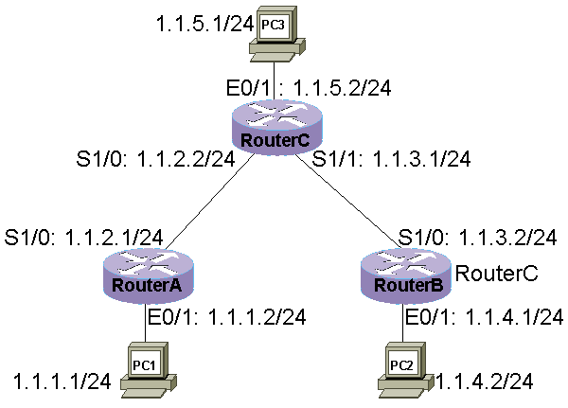
配置实例
配置静态路由，使任意两台主机或路由器之间都能互通。

Slide 47
配置RouterA
ip route-static 1.1.3.0 255.255.255.0 1.1.2.2
ip route-static 1.1.4.0 255.255.255.0 1.1.2.2
ip route-static 1.1.5.0 255.255.255.0 1.1.2.2
或只配缺省路由：ip route-static 0.0.0.0 0.0.0.0 1.1.2.2

Slide 48
配置RouterB
ip route-static 1.1.2.0 255.255.255.0 1.1.3.1
ip route-static 1.1.5.0 255.255.255.0 1.1.3.1
ip route-static 1.1.1.0 255.255.255.0 1.1.3.1

Slide 49
配置RouterC
ip route-static 1.1.1.0 255.255.255.0 1.1.2.1
ip route-static 1.1.4.0 255.255.255.0 1.1.3.2

Slide 50
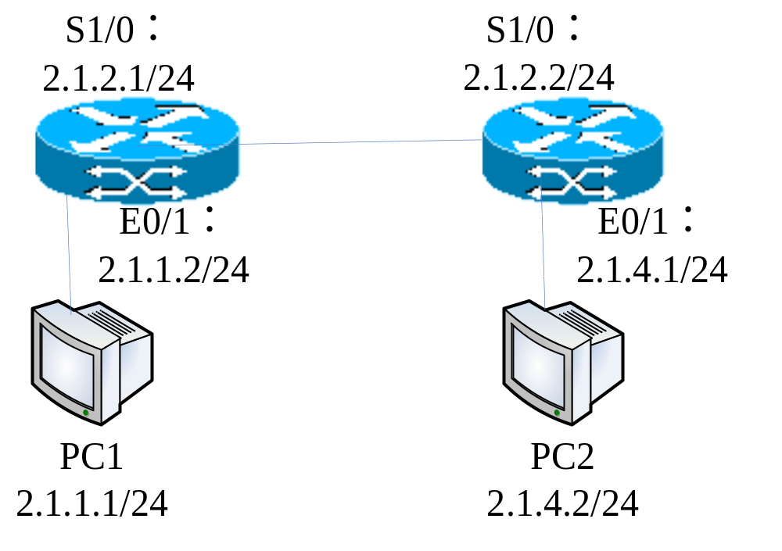
练习1：
1、练习本次课所有配置命令
2、完成练习
3、显示路由表，并阐述各项含义

Slide 51
练习2：交换机VLAN和路由器子接口配置实验
下图中，如何实现
路由器子接口E0/0.1 、E0/0.2 和E0/1.1 、E0/1.2 的地址分别为1.0.0.1、2.0.0.1、3.0.0.1 和4.0.0.1；
工作站A 和B 之间、C 和D 之间能够互相通信，即同一交换机、不同VLAN之间能够互相通信；
工作站A 和C 之间、B 和D 之间能够互相通信，即不同交换机、同一VLAN之间能够互相通信；
工作站A 和D 之间、B 和C 之间能够互相通信，即不同交换机、不同VLAN之间能够互相通信；

Slide 52
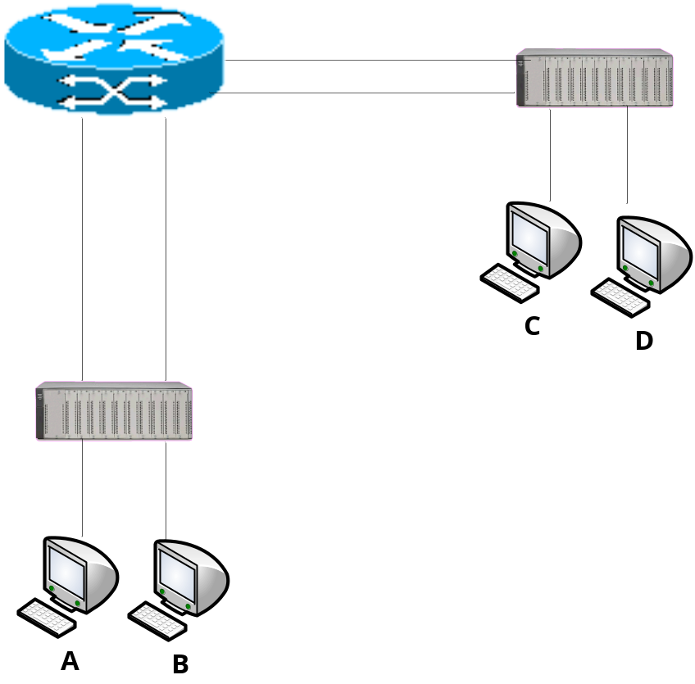
E0/1.2
4.0.0.1/8
VLAN 20
E0/0.1
1.0.0.1/8
VLAN 10
E0/1.1
3.0.0.1/8
VLAN 10
E0/0.2
2.0.0.1/8
VLAN 20
VLAN 10
3.0.0.2/8
VLAN 20
4.0.0.2/8
VLAN 10
1.0.0.2/8
VLAN 20
2.0.0.2/8

Slide 53
<H3C> system-view
[H3C] interface ethernet 0/0.1
[H3C-Ethernet3/0/0.1] ip address 1.0.0.1 255.0.0.0
[H3C-Ethernet0/0.1] vlan-type dot1q vid 10
[H3C-Ethernet0/0.1] interface ethernet 0/0.2
[H3C-Ethernet0/0.2] ip address 2.0.0.1 255.0.0.0
[H3C-Ethernet0/0.2] vlan-type dot1q vid 20

Slide 54
[H3C-Ethernet0/0.2] interface ethernet 0/1.1
[H3C-Ethernet0/1.1] ip address 3.0.0.1 255.0.0.0
[H3C-Ethernet0/1.1] vlan-type dot1q vid 10
[H3C-Ethernet0/1.1] interface ethernet 0/1.2
[H3C-Ethernet0/1.2] ip address 4.0.0.1 255.0.0.0
[H3C-Ethernet0/1.2] vlan-type dot1q vid 20
[H3C-Ethernet0/1.2] quit

Slide 55
交换机的设置
(1)划分Vlan 端口
(2)设置Trunk

